Slide 1
Dropbox Scalability

Slide 2
DropBox ให้บริการอะไร?
เก็บไฟล์ทั้งหมดของคุณไว้ในที่เดียว
เป็นแพลตฟอร์มการทำงานร่วมกันที่มีประสิทธิภาพ

Slide 3
ประเด็นปัญหาด้าน Scalability ที่ Dropbox ประสบในการให้บริการ

Slide 4
อัตราการเติมโตสูงมาก
ทำให้พวกเขาประสบปัญหาในการขยายพื้นที่จัดเก็บข้อมูลให้ สามารถรองรับอัตราการเพิ่มขึ้นอย่างรวดเร็วของข้อมูล
ความเร็วในการค้นหาข้อมูลของผู้ใช้ลดลง
เซิร์ฟเวอร์ไม่สามารถรองรับขนาดของการไหลข้อมูลที่มหาศาลได้

Slide 5

เกิดอะไรขึ้นต่อจากนั้น

Slide 6
Dropbox ใช้อะไร เข้ามาแก้ปัญหานั้น

Slide 7
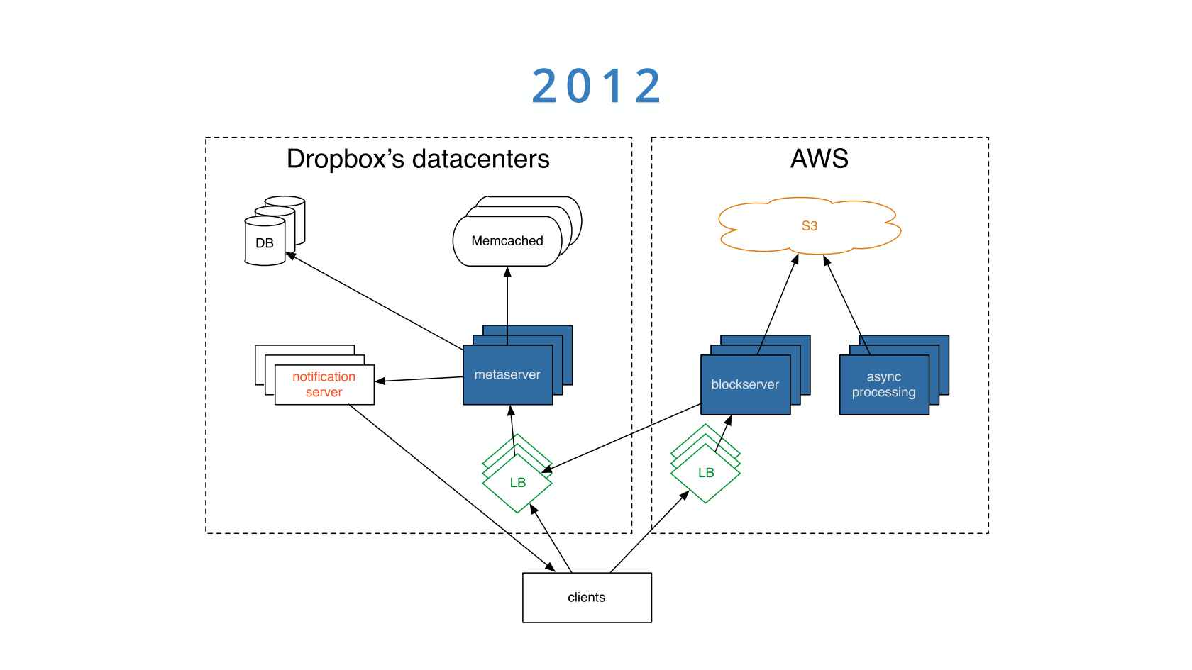

Slide 8
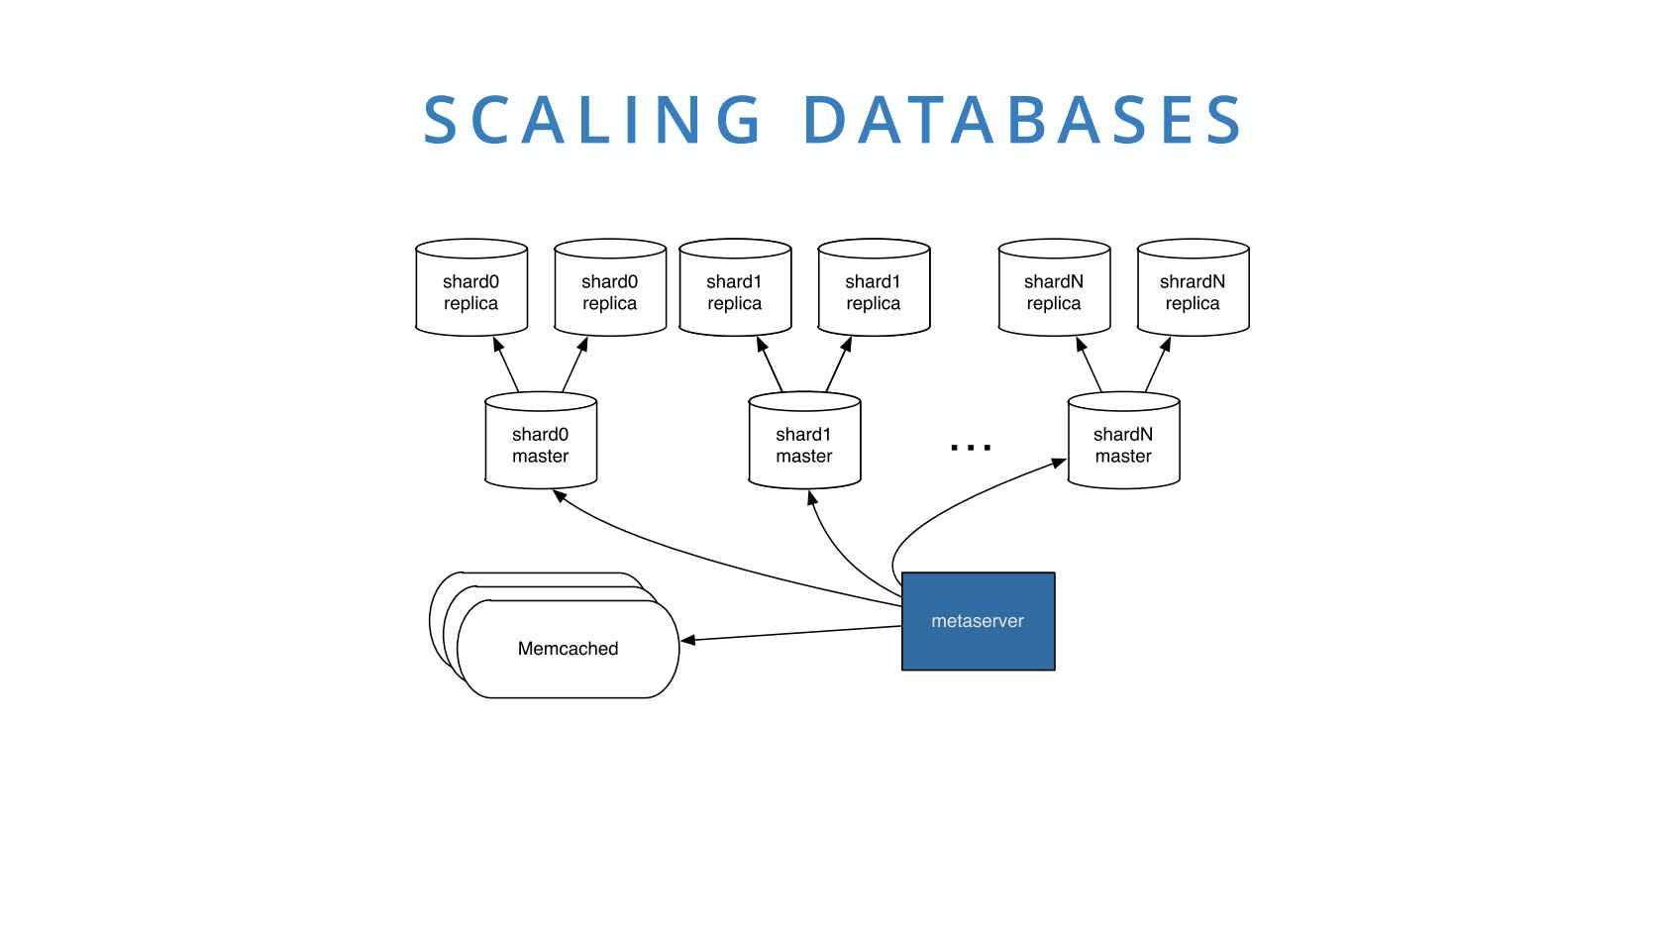

Slide 9
ในปี 2013 Dropbox ได้เริ่มโปรเจคขนาดใหญ่ที่ชื่อว่า Magic Pocket
การสร้างโปรเจค Magic Pocket นั้นเพื่อมาแทนที่ในส่วนที่ใช้งาน Amazon S3 เนื่องจากอัตราการเพิ่มขึ้นอย่างรวดเร็วของการเข้าถึงข้อมูลทำให้รายจ่ายที่ต้องใช้สูงขึ้นเรื่อยๆ

Slide 10
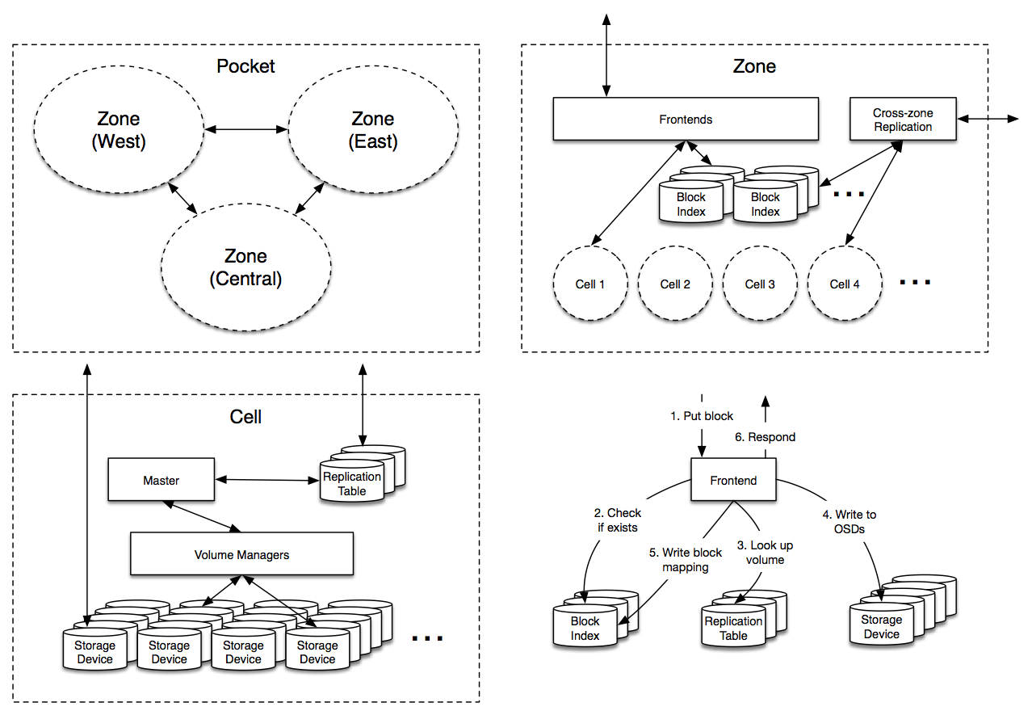

Slide 11
ในปี 2016
ในปี 2016 ได้มีการแยกส่วนการทำงานของ meta server ออกเป็นส่วนๆและไดนำ magic pocket มาใช้แทนในส่วนของ Amazon S3 แต่บางส่วนก็ยังส่งไปยัง Amazon S3 อยู่

Slide 12
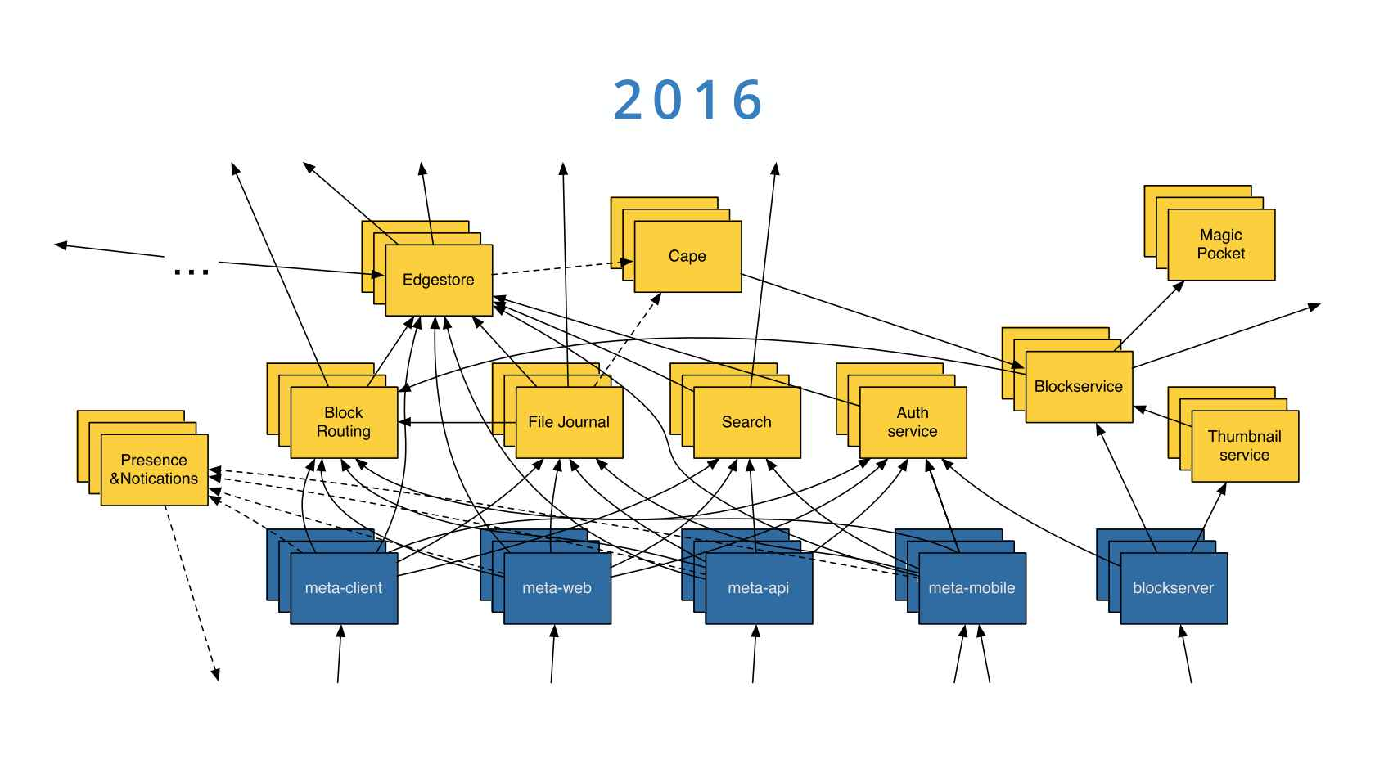
บริการของ DropBox
สามารถเก็บไฟล์ทั้งหมดของคุณไว้ในที่เดียว
เป็นแพลตฟอร์มการทำงานร่วมกันที่มีประสิทธิภาพ

Slide 13
จากสิ่งที่ DropBox ทำ
แม้ว่าจะมีผู้ใช้งานในระบบเยอะ Dropbox ก็ยังสามารถทำงานได้รวดเร็ว
กรณีมีเซิร์ฟเวอร์ใดเซิร์ฟเวอร์หนึ่งดับไประบบก็จะยังสามารถทำงานได้เหมือนเดิม
สามารถรองรับอัตราการขยายตัวของข้อมูลและจำนวนผู้ใช้ได้
ผู้ใช้ไม่ต้องกังวลว่าข้อมูลจะหายไปทั้งหมด
การไหลของข้อมูลไปยังเซิร์ฟเวอร์ของ Dropbox ลดลงอย่างมาก

Slide 14
Reference

Slide 15
http://highscalability.com/blog/2011/3/14/6-lessons-from-dropbox-one-million-files-saved-every-15-minu.html
https://blogs.dropbox.com/tech/2016/03/magic-pocket-infrastructure/
https://www.infoq.com/presentations/dropbox-infrastructure
https://blogs.dropbox.com/tech/2016/05/inside-the-magic-pocket/

